Slide 1
エイムスキル学習支援の研究
進捗報告
2026年10月1日
Notes:
今週は、EMG を実際に取って違いが見えるかを確かめ、そのために MVC 正規化を組みました。結論から言うと、違いは見えました。ただし正規化の基準にする MVC の取り方に課題が見つかりました。
流れは、目標 → やったこと → わかったこと → できなかったこと → 次やること、の順で話します。

Slide 2
今週の目標
1
大きな目標
EMG で、違いが出ている
データを確認する
小さな目標
データを MVC で
正規化する
そのために
・指標は生データを見てから決める（前回の決定）
・日をまたいで比べるには、MVC 正規化が必須
Notes:
大きな目標は、EMG で実際に違いが出ているデータを確認することです。前回（09-24）、指標の定義は生データを見てから決めると決めたので、その前提として、まず違いが見えるかを確かめます。
そのための小さな目標が MVC 正規化です。MVC は最大随意収縮、つまりその筋で出せる全力のときの筋活動です。電極を貼る位置は日によって変わるので、その日の MVC で割って %MVC にしないと、日をまたいで比べられません。自己基準で「調子の良い日の自分」と比べる以上、日をまたいだ比較ができることが必須になります。

Slide 3
やったこと
2
・API はライセンス待ち → 付属ソフトで取った
・取得 → 正規化 → 図 まで通しで動く
① 取る
付属ソフト
前腕 2 か所
② 読み込む
CSV を
Python に
③ 正規化
%MVC
2 種類
④ 確認
波形の図
本命：Delsys API で取る
コードは完成／ライセンス待ち
届いたら ① を差し替えるだけ。②〜④ はそのまま使える
Notes:
本命は Python から Delsys API で取る経路で、取得・保存・MVC 測定・正規化までのコードを書きました。機材なしでも試せるよう疑似信号で動かし、取得から波形表示まで通しで動くことを確認しています。
ただ、研究室の Trigno は Trigno Discover 世代で、API を使うには Delsys が発行するキーとライセンスが必要でした。問い合わせメールの文面を作って先生に渡してあり、返事待ちです。
待つあいだに、付属ソフトの Trigno Discover で前腕 2 か所（上の伸筋側・下の屈筋側）のデモデータを取りました。安静 10 秒、手首を反らす全力（伸展の MVC）、手首を曲げる全力（屈曲の MVC）、デモ（脱力と力みを交互に）を各 1 本です。センサは Avanti で、サンプリング周波数は 2148.1 Hz。
その CSV を読み込むコマンド（import-csv）を作りました。マーカーの間だけを切り出して、API で取った記録と同じ形式にそろえるので、キーが届いたあとも後ろの処理はそのまま使えます。正規化は、%MVC と、安静の値を差し引いた %MVC の 2 種類を出しています。

Slide 4
センサを貼った場所
3
・前腕の上と下に、センサを 1 つずつ貼った
上（手の甲側）：伸筋側
手首を反らす（伸展）筋
下（手のひら側）：屈筋側
手首を曲げる（屈曲）・握る筋
机
肘
手首 → 手（手のひらは下）
Notes:
センサは前腕の 2 か所に貼りました。手のひらを下にしてマウスを持つ姿勢で、上側（手の甲側）が伸筋側、下側（手のひら側）が屈筋側です。
伸筋側は手首を反らす（伸展）ときに働く筋、屈筋側は手首を曲げる（屈曲）ときや、指で握り込むときに働く筋です。
センサは Trigno の標準センサ（Avanti）です。前腕の個々の筋に対してセンサが大きいので、1 本 1 本の筋ではなく「伸筋のまとまり」「屈筋のまとまり」として拾っています。

Slide 5
違いは出たか
4
・動作ごとに、反応するセンサがはっきり分かれた
・握る力みは屈筋側にだけ → 力みの種類で出る場所が違う
安静
伸筋側（上）
2
どちらも小さい
屈筋側（下）
4〜8
反らす（伸展）
伸筋側（上）
17〜28
→ 伸筋側だけ
屈筋側（下）
4〜5
曲げる（屈曲）
伸筋側（上）
3
→ 屈筋側だけ
屈筋側（下）
37〜45
マウスを握る
伸筋側（上）
3
→ 屈筋側だけ
屈筋側（下）
15〜19
棒 ＝ 筋電の大きさ（包絡線の 1 秒平均、μV、正規化前）。反らす・曲げるは MVC の記録
Notes:
大きな目標への答えです。前腕の上と下にセンサを 1 つずつ付けて、動作ごとにどちらが反応したかを見ました。
数字（包絡線の 1 秒平均、μV）：
・安静 伸筋側 2 屈筋側 4〜8
・伸展の MVC 伸筋側 17〜28 屈筋側 4〜5
・屈曲の MVC 伸筋側 3 屈筋側 37〜45
・マウスを握り込む 伸筋側 3 屈筋側 15〜19
手首を反らすと上の伸筋側だけ、曲げると下の屈筋側だけが反応しました。Trigno の標準センサは前腕の筋に対して大きいので心配していましたが、2 か所はきれいに分かれています。そしてマウスを握り込む力みは屈筋側にだけ出て、伸筋側は安静のままでした。
もう一つ、センサがきれいに分かれているということは、このあと出てくる「%MVC が 100% を超えた」問題は、センサの付け方のせいではなく、全力（MVC）の取り方の問題だということです。
【数字の意味（聞かれたら）】
数字は筋電の「大きさ」です。センサが拾う生の波形はプラスとマイナスに細かく振れるので、そのまま平均するとほぼ 0 になってしまいます。そこで、(1) ノイズを落とし、(2) マイナス側を折り返して全部プラスにし、(3) なめらかにならして「どれくらい力が入っているか」を表す 1 本の線にします。これを包絡線と呼びます。上の数字は、この包絡線を 1 秒ごとに平均したものです。
まだ MVC で割る前の値なので、単位は μV のままです。%MVC にすると MVC の行は定義上ほぼ 100% になって比べられないので、ここは割る前の値で見ています。
比べるのは同じセンサの中（縦方向）です。上と下のセンサどうしの大きさは、電極の当たり方が違うので直接は比べません。

Slide 6
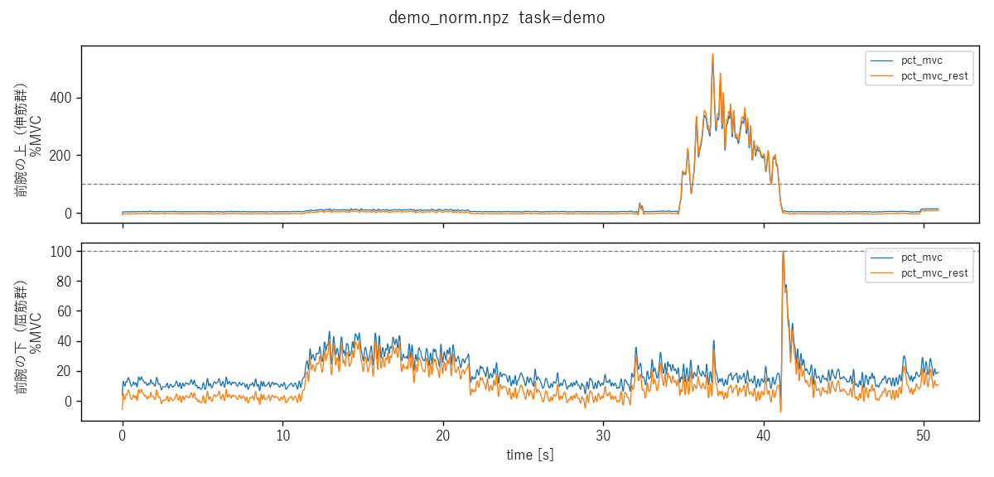
正規化した波形
5
0〜10 秒 脱力
11〜21 秒 握る
22〜31 秒 脱力
34〜40 秒 反らしきる
41 秒〜 脱力
青：%MVC
橙：安静を引いた %MVC
点線：100 %MVC
・握ると、下（屈筋側）が約 30〜40 %MVC に上がる
・反らしきると、上（伸筋側）が 100% を大きく超える
Notes:
デモを MVC で正規化した波形です。上が伸筋側、下が屈筋側。青が %MVC、橙が安静の値を差し引いた %MVC、点線が 100 %MVC です。
下の屈筋側を見ると、マウスを握った 11〜21 秒だけ %MVC が上がっていて（約 30〜40 %MVC）、脱力との違いが見えます。
一方、上の伸筋側は、手首を反らしきった 34〜40 秒で 100% の点線を大きく超えています。これが次のページの問題です。
【もう一つ見えたこと：屈筋側の「床」】
屈筋側は脱力していても約 10 %MVC あります。安静の値（MVC の約 9%）がそのまま床として出ていて、安静を引いた %MVC（橙）ではほぼ 0 になります。安静を引くと座り方など姿勢の影響は消せますが、見たい力み（静止区間の残余活動）まで消える可能性があるので、2 種類とも残しています。どちらを使うかは本番の波形を見て決めます。
41 秒で屈筋側が一瞬だけ約 100 %MVC まで振れているのは、反らしきった手首を戻した瞬間です。戻す動きの筋活動か、手が机に当たったノイズかはまだ切り分けていません。

Slide 7
MVC が足りていない
6
・手首を反らしきったら、伸筋側が約 350 %MVC
・反応したのは伸筋側だけ → センサは正常
伸筋側の筋電（包絡線、μV）
反らす（伸展）の MVC
押さえて取った
28 μV （これを 100 %MVC とした）
自由に
反らしきった
97 μV ≈ 350 %MVC
問題はセンサではなく、MVC の取り方
Notes:
今週いちばん大きな発見です。
手首を手の甲側に反らしきったとき、伸筋側が伸展の MVC の約 3.5 倍まで上がりました。包絡線で 97 μV 対 28 μV です。正規化すると約 350 %MVC、瞬間では 500% を超えました。
ノイズではありません。周波数の中央値が 168 Hz、20 Hz 未満の成分が 0.3% で、MVC の記録と同じ性質の本物の筋活動です。
原因は伸展の MVC の取り方です。MVC は、机に固定した手を反対の手で押さえて反らす方法で取りました。その「全力」が 28 μV だったのに、デモで自由に反らしきっただけで 97 μV 出たので、押さえ方が弱く、全力を出し切れていなかったということです。
センサのほうは、反らしきったときも反応したのは伸筋側だけで、屈筋側はほぼ安静のままでした。正しい側を拾えているので、付け方を変える必要はありません。
なぜ困るか：MVC は「その日の最大」で割るための基準です。実際の動きのほうが大きいと %MVC が 100% を超え、日をまたいだ比較の土台が崩れます。小さな目標の正規化は、仕組みはできたけれど基準がまだ使えない、という状態です。
補足：34〜40 秒の動きは、記録時は「手のひら側に曲げきる」とメモしていました。ただ、手のひら側なら屈筋側が働くはずで、実際は伸筋側だけが大きく出ています。波形から、手の甲側に反らしきったと判断しています（記録時のメモで要確認）。

Slide 8
次やること
7
・まず MVC を固める（基準が崩れたままでは比べられない）
1
MVC の取り方を
文献で調べる
先行研究の手順を確認
2
反らす（伸展）の
MVC を取り直す
固定できる方法で
3
6 か所で
本番データを取る
前腕・肩・上腕・僧帽筋
4
波形を見て
使える指標を判断
正規化した波形から
並行して ライセンスが届いたら、API で実機に接続（Avanti、2148.1 Hz）
Notes:
順番が大事で、まず MVC を固めます。基準が崩れたまま本番データを取っても、日をまたいで比べられないからです。
1 つ目、MVC の取り方を文献で調べます。今回の手順は自分で決めたもので、そこで全力を出し切れませんでした。前腕の EMG を測っているマウス操作の研究（Forman 2025、Prajapati 2024 など）で、MVC をどう取っているかを確認します。
2 つ目、それに合わせて伸展の MVC を取り直します。候補は、机の天板の裏に手の甲を当てて押し上げるなど、しっかり固定できる方法です。それでも 100% を超える動きが残れば、その動きを MVC の課題に加えます。
3 つ目、6 か所で本番データ。前腕の伸筋群・屈筋群、三角筋中部、上腕二頭筋、上腕三頭筋、僧帽筋上部です。僧帽筋上部はバンドで固定できず貼り付けになるので、指標を探す期間だけ試します。付ける筋が増えるので、MVC の課題も 6 つに増やします。
4 つ目、正規化した波形を見て、どの指標が使えるかを判断します。
並行して、キーとライセンスが届いたら API で実機に接続し、Discover と同じ設定（Avanti、2148.1 Hz）で取れるか確認します。

Slide 9
まとめ
8
大きな目標
EMG で、違いが出ている
データを確認する
小さな目標
データを MVC で
正規化する
前腕 2 か所で達成
仕組みは完成／基準に課題
・握る力みは屈筋側にだけ出た
・6 か所はこれから
・取得〜正規化のコードは完成
・反らす（伸展）の MVC を取り直す
来週：MVC を固めて、6 か所で本番データを取る
Notes:
まとめです。
大きな目標は、前腕 2 か所については達成しました。マウスを握る力みが屈筋側にだけ出ることが確認できています。6 か所に広げるのはこれからです。
小さな目標は、取得から正規化までのコードはできましたが、基準にする伸展の MVC が全力を捉えきれておらず、取り直しが必要です。
来週は MVC を固めて、6 か所で本番データを取ります。

